Slide 1
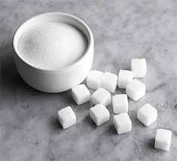
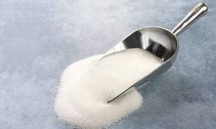
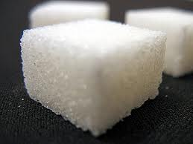
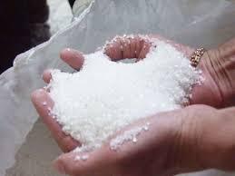
Виробництво цукру
Підготував:
Учень 9 класу
Лаврук Ігор

Slide 2
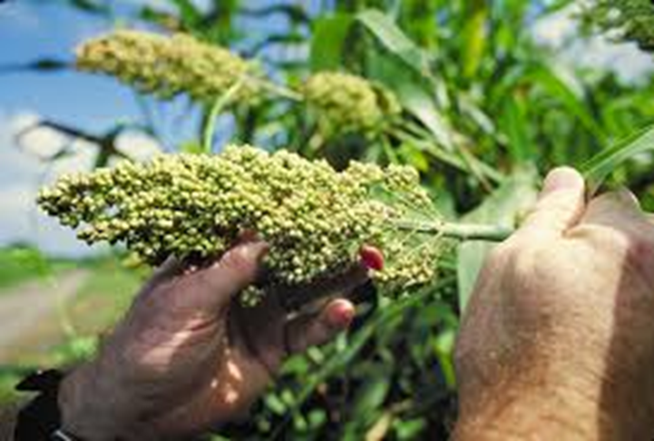
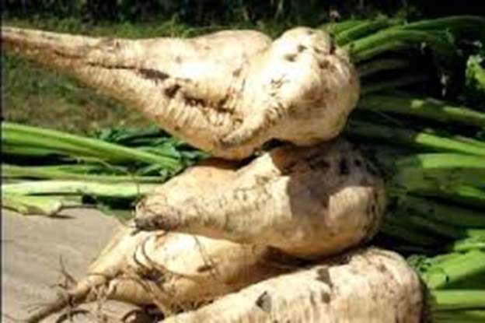
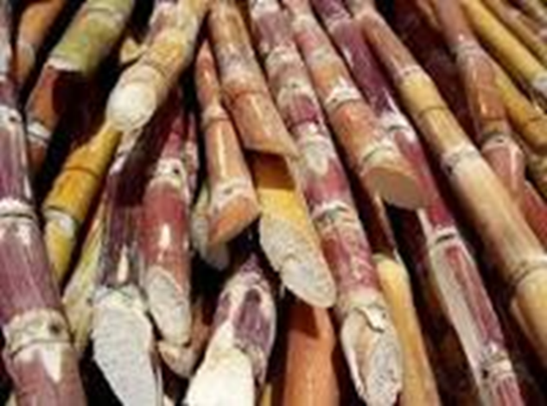
Цукрова сировина
Сировиною для отримання цукру є рослини-цукроноси, що містять цукрозу. До найбільш поширених цукроносіїв належать: цукрові буряки, цукрова тростина, цукрове сорго, цукрова кукурудза, цукровий клен, цукрова пальма, ріжкове дерево.

Slide 3

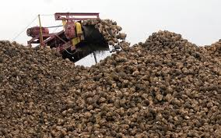
Цукровий буряк

Slide 4
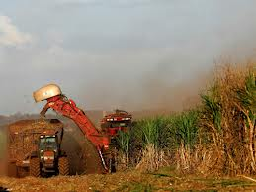

Цукрова тростина

Slide 5
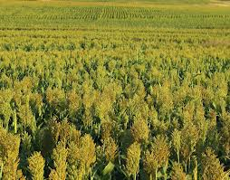

Цукрове сорго

Slide 6
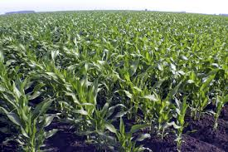
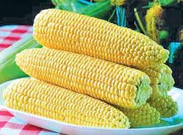
Цукрова кукурудза

Slide 7
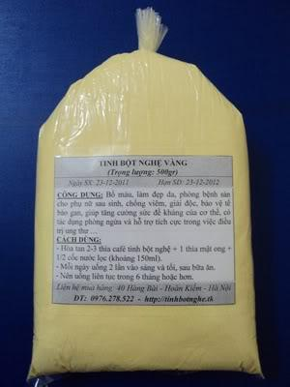
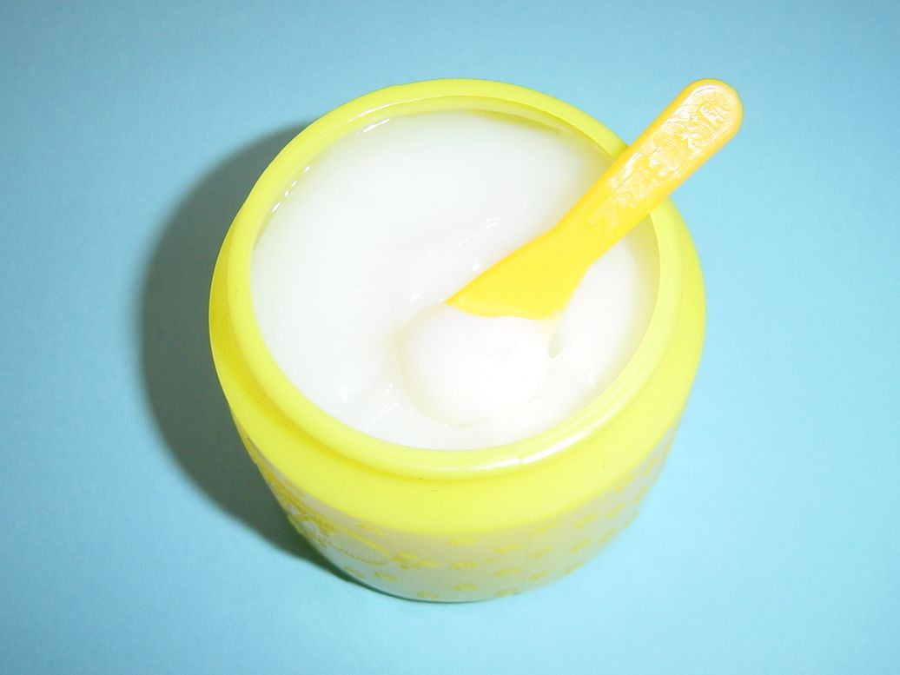
Цукровий кле й

Slide 8
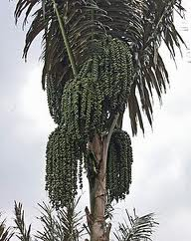
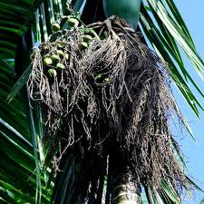
Цукрова пальма

Slide 9
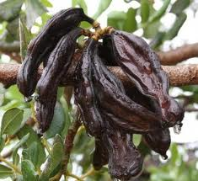
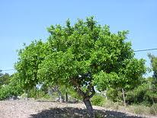
Ріжкове дерево

Slide 10
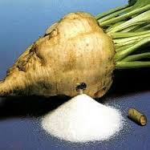
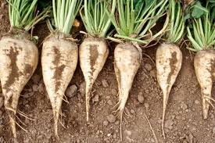
Цукровий буряк
Цукрові буряки — основна в нашій країні сировина для цукрового виробництва. За ботанічними ознаками вони належать до ро­дини маренових.
Вміст цукрози в буряках може коливатися від 15 до 22 %, в середньому становить 17,5 %. З,75 кг води, що утримується в 100 кг.

Slide 11
Вимоги до цукрових буряків:
максимальний вміст цукрози в коренях та висока продуктив­ність збирання цукру з гектара;
відсутність масової квітчастості та дерев'янистості тканин, легка зрізуваність;
максимальне наближення форми кореня до округлої;
хороша водоутримуюча здатність та морозостійкість;
стійкість до захворювань;
доброякісність бурякового соку;
мінімальна кількість колоїдів з максимальною коагулюючою здатністю;
мінімальна кількість шкідливого азоту, розчинної золи та інвертного цукру.

Slide 12
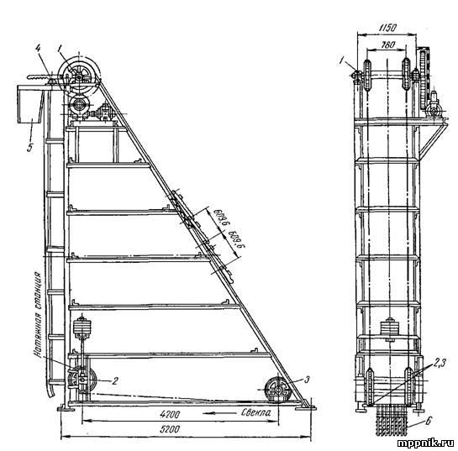
Виробництво цукру
Гідравлічна подача.
Подачу буряків на завод здійс­нюють по похилому жолобу гідравлічного транспортера водним потоком.

Slide 13
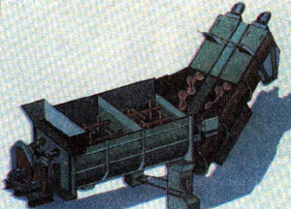
Виробництво цукру
Миття буряків відбувається в кулачкових або в барабанних бурякомийках.
Підготовлені до переробки буряки зважують на автоматичних порційних вагах.
Показник цієї ваги служить осно­вою всього хіміко-технологічного обліку на заводі.
Здрібнення буряків. Буряковий сік вичавлюють дифузійним способом.

Slide 14
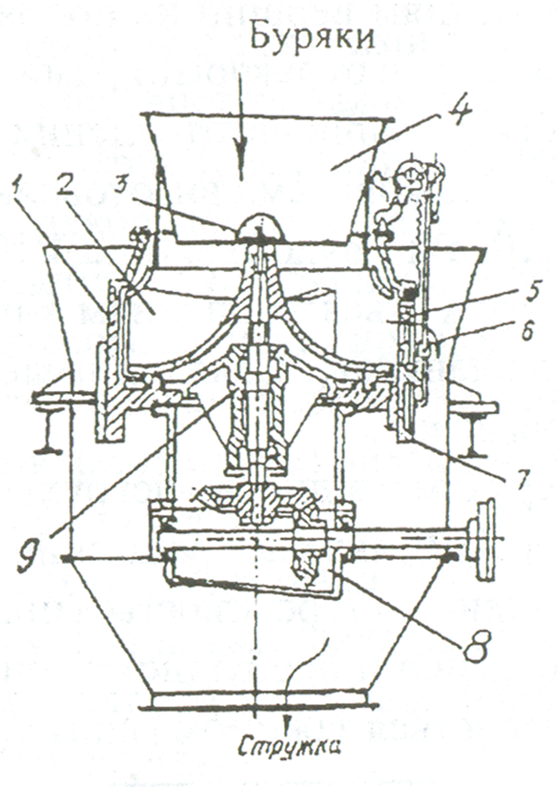
Отримання дифузійного соку
Мета цього технологічного процесу — вилучення з бурякової стружки максимальної кількості цукрози. Для цього стружку обро­бляють протитоком у воді при температурі 70—75°С.
Внаслідок такого впливу в клітинах денатурує, практично вся цукроза та деяка частина розчинених нецукрів через стінки клітин переходять (дифундують) у воду.

Slide 15
Отримання дифузійного соку
На стадії вичавлення дифузійного соку можливе газоутворення, викликане життєдіяльністю мікроорганізмів, що потрапили на ди­фузію разом зі стружкою внаслідок поганого миття буряків.
Для боротьби з газоутворенням необхідно:
а) стежити, щоб буряки добре відмивалися від бруду;
б) дезінфікувати стружку формаліном при переробці ушкодженого коріння буряків;
в) зменшувати час знаходження сокостружкової суміші в дифузійних апаратах;
г) знижувати температуру дифузії.

Slide 16
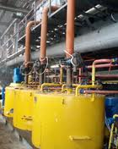
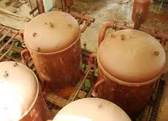
Очищення дифузійного соку
Дифузійний сік являє собою полікомпонентну систему, в якій міститься 16—17 % сухих речовин, з них 14—15 % цукрози і 2 % нецукрів

Slide 17
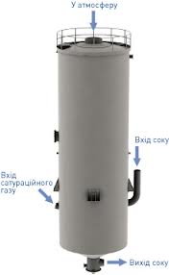
Очищення соку
очищення соку здійснюють у кілька етапів:
відділення рідини від суспендо­ваних у ній частинок за допомогою пористих перегородок.
обробка вапном (дефекація);
видалення надлишку вапна діоксидом вуглеводу (сатурація з фільтруванням);
знебарвлення та обеззараження соку (сульфітація).

Slide 18
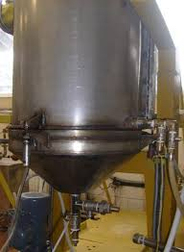
Згущення соку
Для підвищення вмісту сухих речовин у продукті сік випарову­ють. Випаровування проводять з мінімальними витратами тепла та змінами соку. Очищений сік містить 14—15 % сухих речовин, а внаслідок випаровування їх вміст підвищується до 65 %.

Slide 19
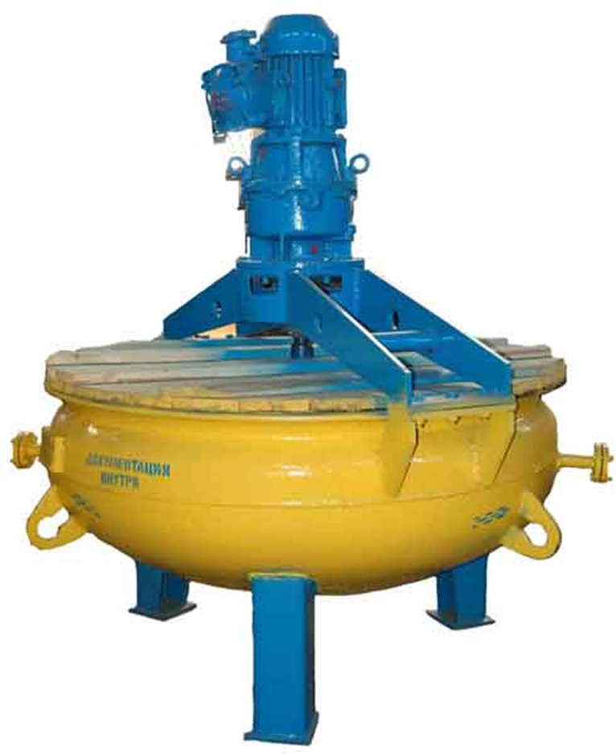
Згущення соку
Випаровування соку здійснюють у ви­парних установках з багаторазовим використанням пари. Випарні апарати працюють безперервно, тобто в них весь час надходить рідкий сік на випаровування та безперервно відводиться густий сік, який називають сиропом.

Slide 20
Згущення соку
Внаслідок цього концентрований розчин цукру в апараті кипить при температурі не вище 90°С. Ця умова дуже важлива для запобі­гання пригоряння цукру.
Сироп з концентратора піддають сульфітуванню разом з клеровкою жовтого цукру, фільтрують і потім викачують на збірники перед вакуум-апаратами.

Slide 21
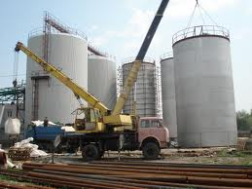
Очищення сиропу
При згущенні соку випаровуванням части­на нецукрів випадає в осад, збільшується кольоровість та концен­трація редукуючих речовин, що викликає необхідність сульфітації та фільтрації сиропу перед уварюванням.

Slide 22
Отримання кристалічного цукру
Отримання кристалічного цукру з соку відбувається в кілька етапів. Спочатку його уварюють у вакуум-апараті до вмісту сухих речовин 92,5—93,5 %. При цьому частина цукрози викристалізову­ється, утворюючи суміш кристалів та міжкристального розчину.
При центрифугуванні кристали цукру відділяють від розчину. Для видалення жовтого забарвлення цукру проводять відбілювання цукру-піску гарячою водою. Сиропи, отримані після центрифу­гування та відбілювання, знову уварюють до утфєля і отримують цукор II кристалізації.

Slide 23
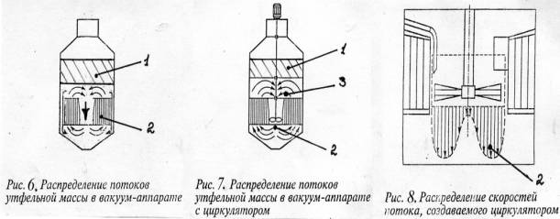
Варка утфелів
Призначенням уварювання є виділення цукрози з розчину у вигляді кристалів та отримання суміші кристалів та міжкристального розчину (так званого утфєля І кристалізації).

Slide 24
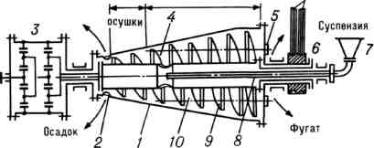
Центрифугування утфеля
Утфель являє собою двофазну в'я­зку масу з вмістом 45—60 % кристалів цукру, а інше — міжкристалевий розчин.
Щоб отримати кристалічний цукор, тверду фазу відділяють від рідкої механічним способом на центрифугах. Відцентрова сила, що виникає при обертанні ротора центрифуги з утфелем, у багато разів більше сили важіння, тому розділення твердої та рідкої фаз відбувається дуже швидко.

Slide 25
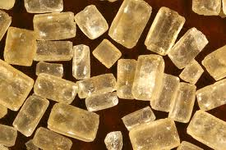
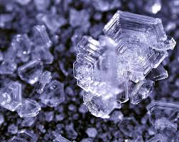
Сушіння, панування та зберігання цукру
Вологість вивантаженого з центрифуги цукру коливається в ме­жах 0,5—1,5 %, а температура — 70—80°С. Такий цукор необхід­но сушити, оскільки в ньому утворюються грудки, а при транспортуванні кристали легко ушкоджуються.

Slide 26
Кінець

